Slide 1
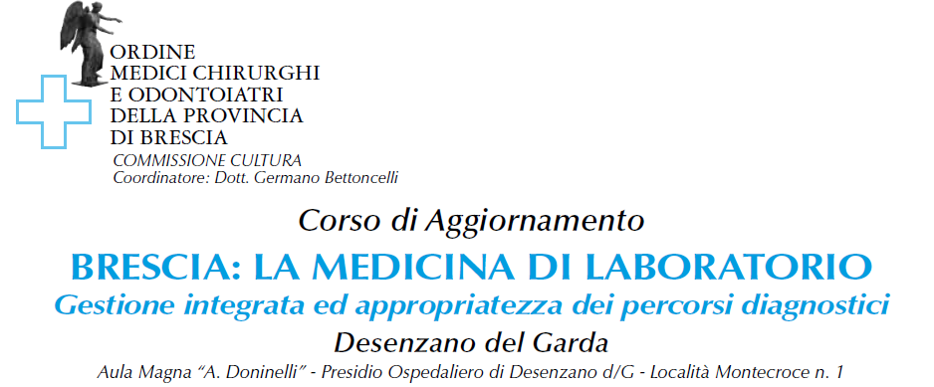

Slide 2
2° CASO CLINICO
Le transaminasi mosse
- MMG Senior (Dr.ssa Rita Clara Scaperrotta)
- MMG in formazione (Dott. Giovanni Melgazzi)
- Epatologo (Dott. Stefano Pistoso)
- Biologo di laboratorio (Dr.ssa Mariagrazia Marin)

Slide 3

CASO CLINICO
Le transaminasi mosse
D.ssa R.C. Scaperrotta – Dr. G. Melgazzi

Slide 4

FRANCESCA 50 anni
BMI 30
Diabete mellito tipo 2
Ipertensione arteriosa sistemica
In terapia con Metformina 500 mg x 3 ed Amlodipina 5 mg da circa 10 anni.
Al controllo periodico degli esami ematici:
ALT: 82 (prec. 28)
AST: 78 (prec. 32)
Primo riscontro

Slide 5

Anamnesi
Stile di vita, dieta, abitudini voluttuarie
Farmaci, preparati da banco, fitofarmaci
Epatopatie pregresse
Comorbidità
Sedentaria, astemia.
Metformina, Amlodipina.
Nessuna.
Obesità, DM tipo II, Ipertensione arteriosa.

Slide 6
Es. Obiettivo
Parametri (PA, altezza, peso, BMI, circonferenza vita)
Colorito (cute, mucose, sclere)
Addome (ascite, epatomegalia, circoli venosi)
Sintomi/segni associati (astenia, prurito, spider naevi,
edemi periferici, eritema palmare, anoressia,
calo ponderale, sanguinamenti)
nella norma

Slide 7

Valutazione
● Steatosi epatica (NAFLD) ?
● Epatite virale (acuta/cronica) ?
● Cirrosi ?
● Jatrogenicità ?
Piano
● Solo counselling dietologico e stile di vita?
● Ripeto a breve AST , ALT ?
…+ routine epatica secondo il PDT ASL ?
● Sospendo Metformina ?
● Chiedo subito anche un’ Ecografia addome ?
● Invio allo Specialista ?...quando?

Slide 8
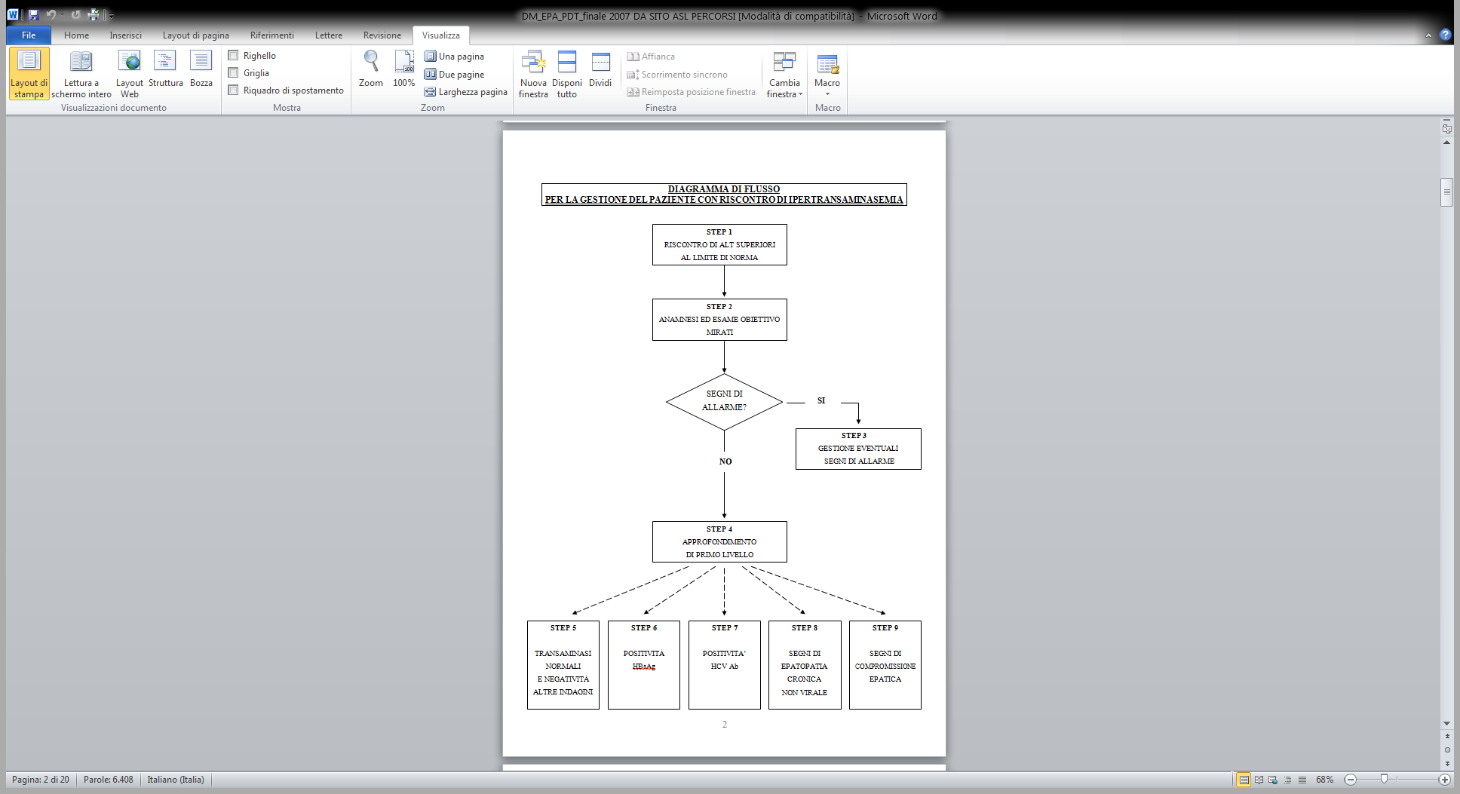

CRITERI CONDIVISI
PER LA GESTIONE RAZIONALE DELL’IPERTRANSAMINASEMIA
NEL CONTESTO
DELL’ASL DI BRESCIA
Giugno 2007

Slide 9


Piano
FRANCESCA
SERVIZIO SANITARIO NAZIONALE
REGIONE LOMBARDIA
- Counselling su alimentazione e stile di vita.
Monitoraggio clinico.
AST, ALT (2° DATO), ALP, GGT, INR, Bilirub. Fraz.,
HBsAg, HCVAb, Elettrof. Prot. Siero, Emocromo con form.,
Creat., Sat. Transferr., Colest., Triglic., Glicemia.

Slide 10
La parola allo Specialista
Dr Stefano Pistoso

Slide 11

Transaminasi Alterate ?
Il significato clinico di qualunque test bioumorale DEVE essere interpretato nel contesto della situazione clinica

Slide 12

Transaminasi Alterate ?
Transaminasi
AST & ALT Comuni enzimi epatocellulari che catalizzano il trasferimento di amino gruppi per formare metaboliti piruvati e ossaloacetati ALT ↓ nel citosol AST ↓ (2 isoenzimi): in Citosol e Mitocondri Entrambi rilasciati nel circolo dopo danno o morte epatocitaria

Slide 13
Ipertransaminasemia:
Cause
Virus HAV HBV HCV EBV CMV HIV Adeno Influenza Morbillo Herpes Altri Colestatiche CBP CSP Autoimmune | Tossiche Farmaci (acetaminofene) Alcol Metaboliche NASH NAFLD Deficit congeniti metabolismo Wilson HHC Alfa-1 AT Glicogenosi Altro

Slide 14
Ipertransaminasemia:
Cause Farmacologiche / Tossiche
FARMACI E MEDICINALI Actaminofene (Paracetamolo) A-metildopa Amoxicillina/clavulanico Amiodarone Carbamazepine / Valproato Dantrolene Disulfiram Etretinato Fluconazolo / Ketoconazolo Gliburide / Troglidazone Alotano Eparina Isoniazide Nitrofurantoina FANS Fenitoina Propiltiouracile Sulfonamidi Inibitori Proteasi | ERBE e MEDICINE ALTERNATIVE Foglie di chaparral Efedra Genziana Jin Bu Huan Senna, Kavakava Scutellaria Cartilagine di Squalo Vitamina A DROGHE Proibite Steroidi Anabolizzanti Cocaina Ecstasi (MDMA) Penilciclidina TOSSINE Tetracloruro di Carbonio Cloroformio Dimetilformamide Idrazina Toluene / Idrocloofluorocarboni Nitropropano Funghi

Slide 15
Transaminasi Alterate
Predominanza ALT
Eziologia Prevalenza in popolazione
Epatite C Epatite B Epatite Virale Acuta (A-E, EBV, CMV) Steatosi/Steatoepatite Emocromatosi Farmaci/Tossici Epatite Autoimmune Deficit α₁-antitripsina M. di Wilson M. Celiaca | ≈ 3% ≈ 2% < 0,01% ≈ ?? (> 6%) 1:200/1:400 ≈ ?? (>…) 1:6.000 / 1:7.000 1:1500 / 1:7600 1:30.000 / 1:300.000 1:200* (Tratto Celiaco, non epatite)

Slide 16
Transaminasi Alterate
Anamnesi
Conoscere il paziente !!!!! Esposizioni Parenterali, a Farmaci o Tossici Durata dell’alterazione Segni o Sintomi di Accompagnamento ittero, artralgie, mialgie, rash, anoressia, calo ponderale, dolori addominali, febbre………….

Slide 17
Ipertransaminasemia
INDICAZIONE AL RICOVERO
Sindrome epatitica Citolisi >15x + sintomi Insufficienza epatica Necessità di diagnosi ( ? )

Slide 18
Valutazione di Isolata Lieve Alterazione Cronica Transaminasi
STEP -1
IN ASSENZA DI EVIDENZE DI MALATTIA EPATICA RIPETERE LE TRANSAMINASI A DISTANZA DI 4 SETTIMANE Consigliare eventuale modifica dello stile di vita con regime alimentare adeguato ed astensione dagli alcolici

Slide 19
Valutazione di Isolata Lieve Alterazione Cronica Transaminasi
STEP 1
Investigare farmaci, terapie naturali o droghe Screening per Abuso Alcolico (AST/ALT > 2:1) Sierologia per HBV e HCV Screening per Emocromatosi (Fe/TIBC > 45%) Screening per Steatosi (AST/ALT > 1 - ECO)

Slide 20
Valutazione di Isolata Lieve Alterazione Cronica Transaminasi
STEP 2 Se Step 1 non diagnostico, confermare la genesi epatica e procedere con Step 3
Escludere Disturbo Muscolare (CPK, Aldolasi) Funzione Tiroidea (TSH ) Cirrosi biliare primitiva (dosaggio IgM, AMA) Malattia Celiaca Epatite Autoimmune (++donne = ANA, SMA,)

Slide 21
Valutazione di Isolata Lieve Alterazione Cronica Transaminasi
STEP 3 Considerare le cause meno comuni di malattia epatica
M. di Wilson (++ < 40 aa = Ceruloplasmina, KF-ring) Deficit di α₁-AT (storia di enfisema = Fenotipo α₁-AT)

Slide 22
Valutazione di Isolata Lieve Alterazione Cronica Transaminasi
STEP 4
OSSERVAZIONE con monitoraggio indici di funzione epatica Altrimenti BIOPSIA EPATICA: goal standard per la valutazione dell’entità del danno epatico (attività di malattia e fibrosi. Più raramente pone diagnosi eziologica)

Slide 23
età | soggetti | n° HCV positivi | prevalenza
0 - 24 | 23.449 | 16 | 0.1%
25 - 34 | 13.016 | 116 | 0.9%
35 - 44 | 16.178 | 418 | 2.6%
45 - 54 | 14.690 | 423 | 2.9%
55 - 64 | 13010 | 520 | 4.0%
65 + | 19443 | 1707 | 8.8%
totale | 99.776 | 3200 | 3.2%
Digestive and liver disease 2011

Slide 24
Valutazione di Steatoepatite (NASH o NAFLD)
NAFLD
Prevalenza Sovrappeso / Obesità in Italia 20%
NAFLD
Causa più frequente di epatopatia cronica in eta’ evolutiva

Slide 25
TERMINOLOGIA
ALD: Alcoholic Liver Disease
  Consumo alcolico significativo
    > 21 drinks/settimana nei maschi
    > 14 drinks/settimana nelle femmine
NAFLD: Non-Alcoholic Fatty Liver Disease
steatosi in assenza di danno epatocitario
NASH: Non-Alcoholic Steatohepatitis
steatosi con infiammazione e danno epatocitario, con o senza fibrosi

Slide 26
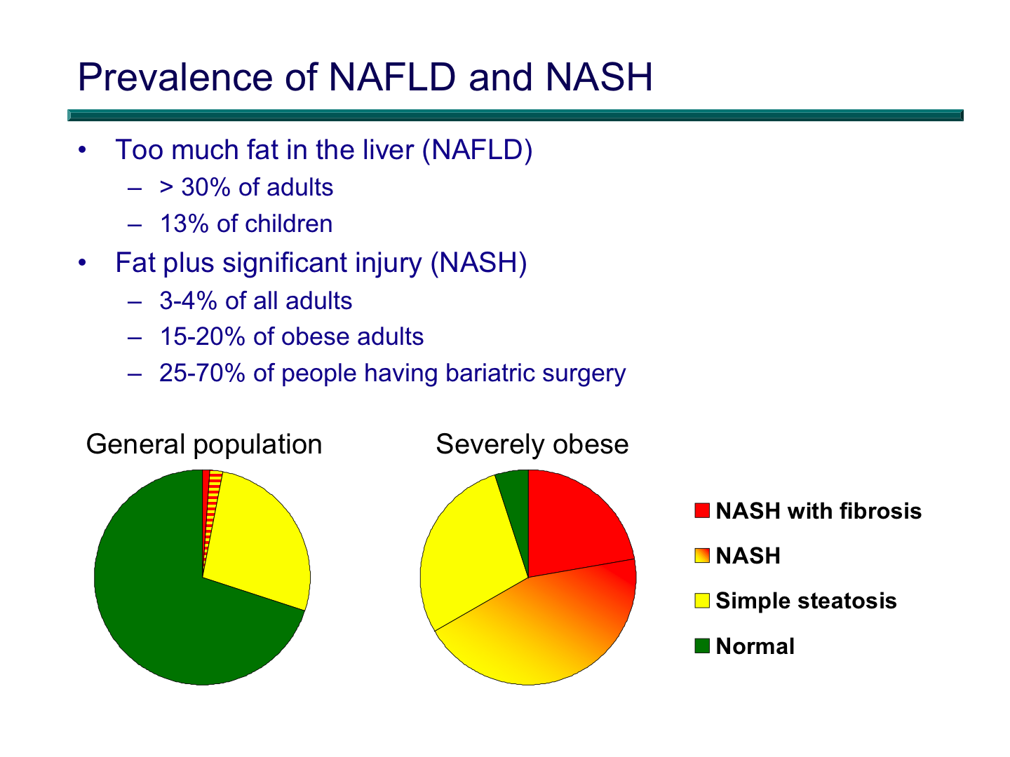
PROIEZIONE DATI NEL 2020

Slide 27
STEATOSI EPATICA: ASSOCIAZIONI CERTE
Obesità
Diabete mellito tipo 2: insulino resistenza
Dislipidemia
Sindrome metabolica

Slide 28
STEATOSI EPATICA: ASSOCIAZIONI EMERGENTI
Sindrome dell’ovaio policistico
Ipotiroidismo
Sindrome delle apnee ostruttive del sonno
Ipopituitarismo
Ipogonadismo
Resezione pancreatico-duodenale

Slide 29
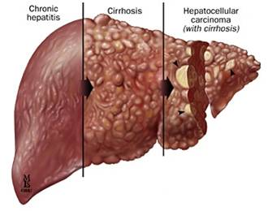
Steatosi epatica steatoepatite steatoepatite + fibrosi steatoepatite + cirrosi cirrosi criptogenetica
STEATOSI EPATICA: STORIA NATURALE
Notes:
There are reports of this event particularly in the setting of rapid weight loss following bariatric surgery most frequently after jejunoileal bypass and only rarely after proximal gastric bypass or vertical banded gastplasty.
About 20% of patients with NASH develop increasing fibrosis and develop eventually cirrhosis. Following cirrhosis the hepatic steatosis and the other features of NASH may disappear leading to the presentation of cryptogenic cirrhosis. (7-14% of all patients referred for liver transplantation have cryptogenic cirrhosis)
Once cirrhosis develops 4% annual rate of decompensation is noted.
Since most of the studies are cross sectional natural history of NAFL is not well described. It is debated that whether steatosis progresses to steatohepatitis . There are reports of this event particularly in the setting of rapid weight loss following bariatric surgery most frequently after jejunoileal bypass and only rarely after proximal gastric bypass or vertical banded gastroplasty.
NASH + CIRRHOSIS = HIGHER RISK OF HCC
10 year survival rate of 81.5% for pts with NAFLD with advanced fibrosis and cirrhosis… similar to pts with hepatitis C cirrhosis.

Slide 30
Prognostic Implications of NASH + Fibrosis
STEATOEPATITE: PROGNOSI
Più rapida e più frequente progressione
a cirrosi che NAFLD
NAFLD
Cirrosi
3%
> 10 anni
NASH + fibrosi
Cirrosi
30%
5-10 anni
Matteoni et al, Gastroenterology 1999
Notes:
Prognostic Implications of NASH + Fibrosis
Identification of individuals who have NASH with fibrosis has important prognostic implications. Follow-up of patients with NASH and fibrosis demonstrates that almost 30% of these individuals become cirrhotic within 5-10 years. In contrast, only about 3% of individuals with milder forms of nonalcoholic fatty liver disease develop cirrhosis after more than a decade of follow-up. Therefore, NASH with fibrosis progresses to cirrhosis both more consistently and more rapidly than simple NAFL.
McCullough AJ. The clinical features, diagnosis and natural history of nonalcoholic fatty liver disease. Clin Liver Dis 2004;8:521-533, viii.
Matteoni C, Younossi ZM, McCullough A. Nonalcoholic fatty liver disease: A spectrum of clinical pathological severity. Gastroenterology 1999;116:1413-1419.

Slide 31
AASLD Recommendation on Statins
“Given lack of evidence that patients with NAFLD and NASH are at increased risk for serious drug-induced liver injury from statins, they can be used to treat dyslipidemia in patients with NAFLD and NASH.”

Slide 32

grazie per l’attenzione

Slide 33
TRANSAMINASI MOSSE
Ed ora al Laboratorista...
Dr.ssa Maria Grazia Marin
Laboratorio di Patologia Clinica
P.O. Desenzano del Garda

Slide 34
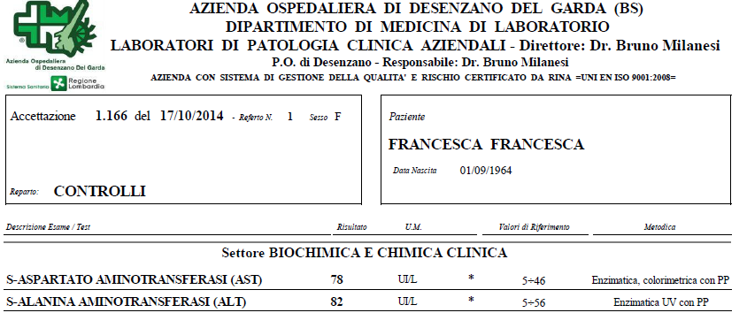
REFERTO DEL LABORATORIO
ORDINE MEDICI CHIRUGHI E
ODONTOIATRI DELLA PROVINCIA DI BRESCIA
I DATO
TRANSAMINASI MOSSE

Slide 35

REFERTO PRECEDENTE
ORDINE MEDICI CHIRUGHI E
ODONTOIATRI DELLA PROVINCIA DI BRESCIA

Slide 36
LE TRANSAMINASI:
CAPACITA
’
DIAGNOSTICA DIPENDE DA:
1
specificit
à
tissutale
2
localizzazione e concentrazione nell
epatocita
’
3
causa di rilascio
4
clearance
in circolo

Slide 37
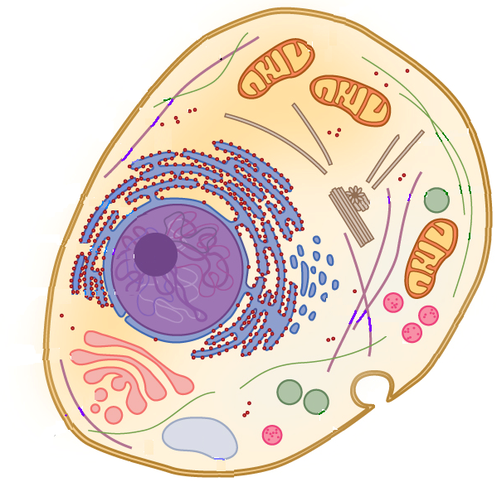
LE TRANSAMINASI
Tessuto | AST | ALT
Cuore | 7800 | 450
Fegato | 7100 | 2850
Muscolo sch. | 5000 | 300
Rene | 4500 | 1200
Pancreas | 1400 | 130
Milza | 700 | 80
Polmoni | 500 | 45
Eritrociti | 15 | 7
Plasma | 1 | 1
AST
LDH
AST
γGT
γGT
ALP
ALT
Distribuzione intracellulare:
ALT citoplasma
AST mitocondri e citoplasma

Slide 38

AST
LDH
AST
γGT
ALP
γGT
ALT
AST/ALT<1
ALT è il test più sensibile e più specifico di danno epatocellulare
Notes:
Anche se in questa fase di inquadramento diagnostico è utile il dosaggio di entrambe
Ecco perché all’inizio del danno epatico ritroviamo una conc elevata di AST, ma dato che la loro emivita è più breve rispetto a quella delle ALT in circolo riscontriamo il classico rapporto ast alt <1, rapporto che si inverte in corso di cirrosi e epatopatia alcolica
in condizioni di normalità: il rapporto AST/ALT vari fra 0,8 e 1
Tale rapporto si mantiene anche nella maggior parte delle malattie da danno epatico.
Fa eccezione la EPATOPATIA ALCOLICA, in cui il rapporto è maggiore di 2; infatti:
L'alcool induce la AST mitocondriale
Gli alcolisti tendono a malnutrirsi e ad avere un deficit di Vitamina B6, un precursore di piridossal 5' fosfato (P5P) essenziale per il dosaggio delle transaminasi e a cui risulta maggiormente sensibile la ALT

Slide 39

IL REPERTORIO DEGLI ESAMI EPATICI
AST
LDH
γGT
AST
Esame | Funzione/Problema
ALT/AST | Danno epatocellulare
Lattato deidrogensi (LDH) | Danno epatocellulare (indicatore aspecifico)
Albumina | Protidosintesi
Tempo Protrombina (PT) | Protidosintesi
Colinesterasi (CHE) | Protidosintesi
Bilirubina (esterficata/non ester.) | Colestasi/difetto coniugazione
Fosfatasi alcalina (ALP) | Colestasi (danno)
γglutamiltransferasi (γGT) | Colestasi/induzione
ALP
ALT

Slide 40
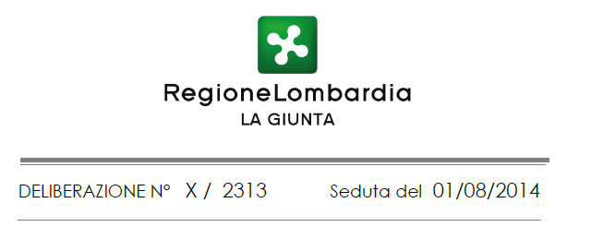

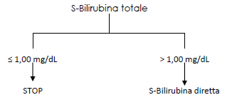
DAL 1 NOVEMBRE 2014!

Slide 41
ORDINE MEDICI CHIRUGHI E
ODONTOIATRI DELLA PROVINCIA DI BRESCIA
IMPORTANTE RIPETERE IL TEST NELLO STESSO LABORATORIO!
VALUTARE I RISULTATI RISPETTO AGLI INTERVALLI DI RIFERIMENTO INDICATI DAL LABORATORIO.
Notes:
Gli alcolisti tendono a malnutrirsi e ad avere un deficit di Vitamina B6, un precursore di piridossal 5' fosfato (P5P) essenziale per il dosaggio delle transaminasi e a cui risulta maggiormente sensibile la ALT

Slide 42
UTILIZZO DELLE TRANSAMINASI
A SCOPI DIAGNOSTICI
L'interpretazione delle transaminasi si basa sul confronto con i valori di riferimento (della popolazione di cui fa parte il paziente, ottenuti su un gruppo di soggetti ritenuti sani), in particolare con il limite superiore e con i suoi multipli (assimilabili a livelli decisionali).
L'entità dell'aumento può essere infatti definita:
LIEVE/MODERATA: (1,5-5x il limite superiore di normalità)
SEVERA (oltre 10x il limite superiore di normalità)

Slide 43
FRANCESCA
  In caso di ALT da 1.5 a 5 volte superiore al VN (I DATO) → Anamnesi e ricerca di segni / sintomi di allarme
1
  Se non segni di allarme → Counselling stile di vita, monitoraggio clinico ed a 4 settimane: AST, ALT (II DATO) , ALP, GGT, INR, Bilirub. Fraz.,HBsAg, HCVAb, Elettrof. Prot. Siero, Emocromo con form.,Creat., Sat. Transferr., Colesterolo, Trigliceridi, Glicemia.
2
II DATO
E’ SIGNIFICATIVAMENTE DIVERSO DA QUELLO OTTENUTO IN PRECEDENZA?
Notes:
IN QUESTO CASO NASCE L’ESIGENZA DI CAPIRE
SE IL RISULTATO DI UNA DETERMINAZIONE
E’ SIGNIFICATIVAMENTE DIVERSO
DA QUELLO O DA QUELLI OTTENUTI
IN ALTRE OCCASIONI

Slide 44
La differenza fra due risultati in serie dello stesso paziente può essere considerata clinicamente significativa (e non attribuibile soltanto al "caso") se è superiore al valore della DIFFERENZA CRITICA (RCV)
variabilità NON LEGATA ALLA PATOLOGIA ("rumore di fondo")
Il suo valore è diverso per ogni test e deriva dalla
SOMMA di due componenti:
VARIABILITA’ "ANALITICA" (CVa)
VARIABILITA’ BIOLOGICA INTRAINDIVIDUALE (CVi)
RCV
=
Z
x
2
x
(
CVa2
+
CVi²
)
Notes:
44

Slide 45
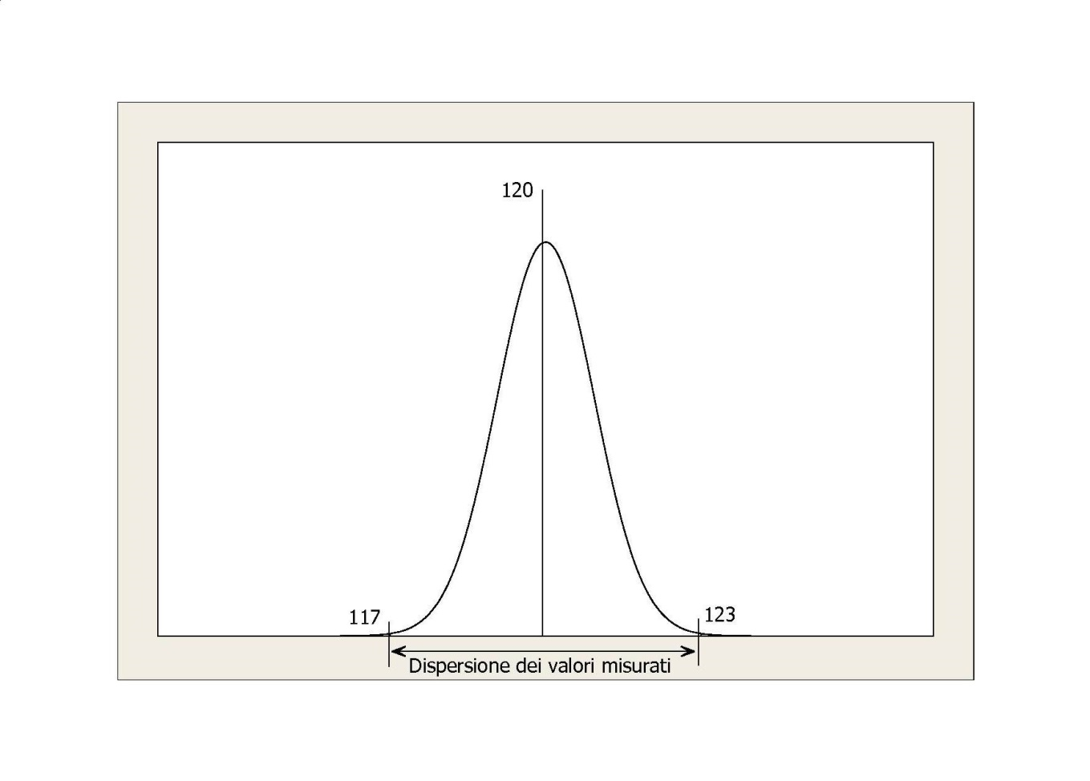
CVa = VARIABILITA' ANALITICA
Che cos'è?
Se ripetiamo più volte la misurazione di un analita (ad esempio il glucosio) sullo stesso campione, noi non otteniamo sempre lo stesso valore (ad esempio 120 mg/dL), bensì una dispersione di valori compresi fra due estremi (ad esempio fra 117 e 123 mg/dL).
Il valore che refertiamo è quindi SOLO UNO di questi valori, più o meno distante dal valore ‘‘vero’’.
Valore vero
nel sangue del Paziente
Valore refertato
(uno qualsiasi nell’intervallo di dispersione dei valori misurati
Notes:
45
Se ripetiamo più volte la misurazione di un analita (ad esempio il glucosio) sullo stesso campione, noi non otteniamo sempre lo stesso valore (ad esempio 120 mg/dL), bensì una dispersione di valori compresi fra due estremi (ad esempio fra 117 e 123 mg/dL).
Il valore che noi refertiamo è quindi SOLO UNO di questi valori, più o meno distante dal valore ‘‘vero’’.

Slide 46

ORDINE MEDICI CHIRUGHI E
ODONTOIATRI DELLA PROVINCIA DI BRESCIA
100
120
VARIABILITA' BIOLOGICA INTRAINDIVIDUALE
VARIABILITA' BIOLOGICA INTERINDIVIDUALE
VARIABILITA'
ANALITICA
 | CVi (%) | CVg (%) | II (CVi/CVg) | CVa (%) | DC
AST | 12.3 | 23.1 | 0.53 | 3.2 | 34.2
ALT | 19.4 | 41.6 | 0.47 | 4.6 | 51.5
ALP | 6.5 | 26.1 | 0.25 | 3.0 | 26
γGT | 13.8 | 42.2 | 0.33 | 3.5 | 51.9

Slide 47
IPERTRANSAMINASEMIE
> 1,5 – 5 x Limite Superiore
Gli aumenti lievi e moderati non sono specifici e possono essere dovuti sia a malattie epatiche, sia in risposta ad insulti epatici, siano essi acuti, cronici o transitori (steatosi o steatoepatite non alcolica, epatiti virali, ecc).
Gli aumenti marcati sono invece una chiara indicazione di un danno epatico severo, quale un'epatite virale acuta, un danno ischemico o un'epatite da farmaci o tossica.
> 10x Limite Superiore
Epatiti virali acute (A, B, C)
Danno ischemico
Epatiti da farmaci o tossica.

Slide 48
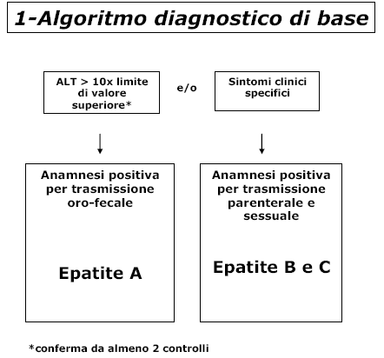
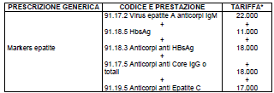
> 10x Limite Superiore
Indicazioni per la richiesta di test
sierologici
per epatiti virali
a) Inquadramento
clinico
-
diagnostico nel sospetto di epatite virale
definizione dello stato di infezione virale acuta
DA EVITARE

Slide 49
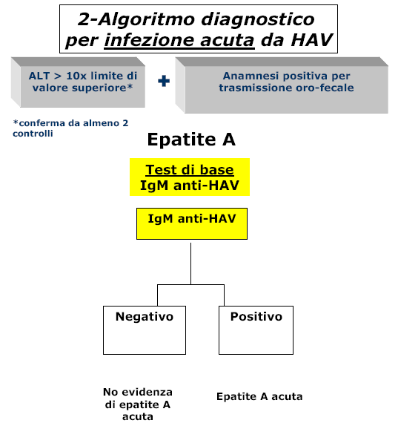
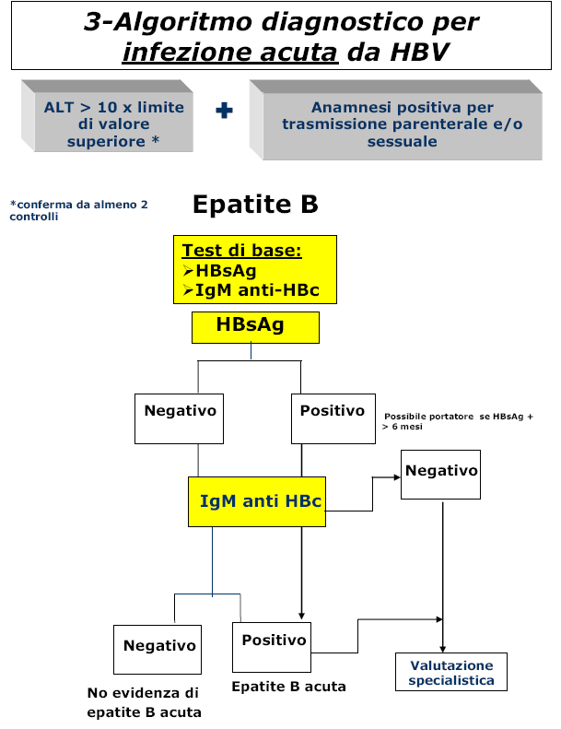
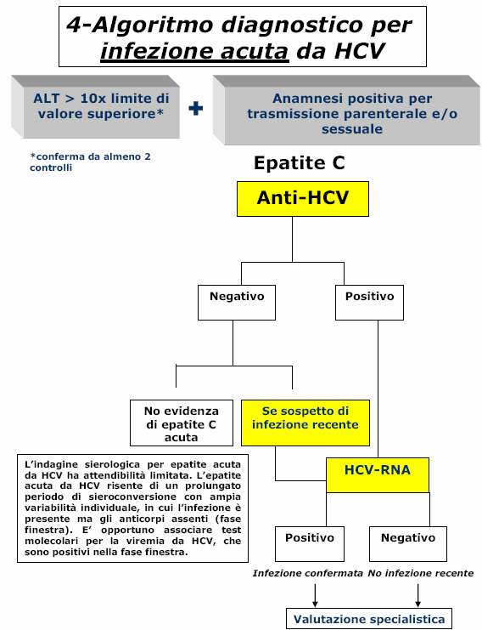
> 10x Limite Superiore
Indicazioni per la richiesta di test
sierologici
per epatiti virali ACUTE

Slide 50
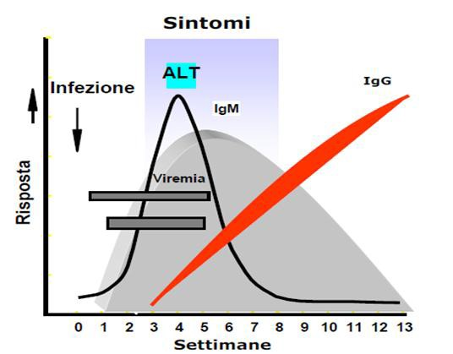
ANAMNESI SOSPETTA PER EPATITE A
LA PROBABILITA' PRE-TEST E' ALTA SE:
  Consumo di frutti di mare crudi
  Contatti in famiglia/ambiente scolastico con paziente affetto da epatite A
  Viaggi in aree endemiche di soggetti non vaccinati (o noti come negativi)
  Circostanze di difficile igiene (asili nido, RSA, ecc)
RICHIEDERE SOLO IgM HAV
UNICO CASO IN CUI È APPROPRIATO TESTARE SIA IgG CHE IgM: familiari o contatti di soggetti sintomatici in corso di epidemie di luogo per valutare l’utilità di una vaccinazione nei soggetti sieronegativi
Notes:
50

Slide 51

ORDINE MEDICI CHIRUGHI E
ODONTOIATRI DELLA PROVINCIA DI BRESCIA
II DATO
168
225
IPERTRANSAMINASEMIA PERSISTENTE

Slide 52
LE PRINCIPALI INDAGINI PER DIRIMERE LE IPERTRANSAMINASEMIE PERSISTENTI
AUMENTI LIEVI/MODERATI (1,5-5x Limite Superiore)
Epatiti virali B, C
Altre epatiti virali (EBV, CMV, Herpes, ecc)
Epatite alcolica
Ipertransaminasemie non virus, non alcol correlate
Steatosi o steatoepatite non alcolica (50-70%)
Farmaci
Emocromatosi
Autoimmunità
Celiachia
Deficit alfa1-antitripsina

Slide 53


CRITERI CONDIVISI
PER LA GESTIONE RAZIONALE DELL’IPERTRANSAMINASEMIA
NEL CONTESTO
DELL’ASL DI BRESCIA Giugno 2007
Giugno 2007
Giugno 2007
TRANSAMINASEMIA
NEL CONTESTO
DELL’ASL DI BRESCIA
Giugno 2007
Dipartimento Cure Primarie
Progetto Prevenzione e Disease
Management Patologie Croniche
L’attesa di ALT elevate nella popolazione italiana, secondo dati raccolti nel nord del paese, varia tra il 10 e il 17%.
L’eziologia:
45% alcol,
18% HCV,
1% HBV,
9% alcol + HCV e/o HBV,
27% altre cause (50-70% steatosi o steatoepatite non alcolica e, per il resto, farmaci, emocromatosi, autoimmunità, celiachia, deficit alfa1-antitripsina).

Slide 54
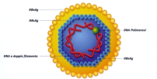
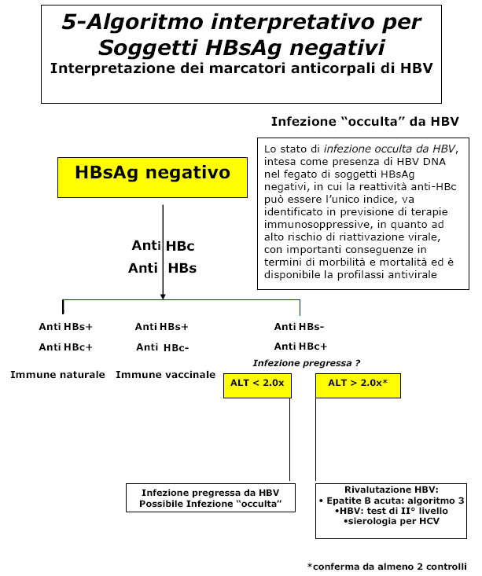
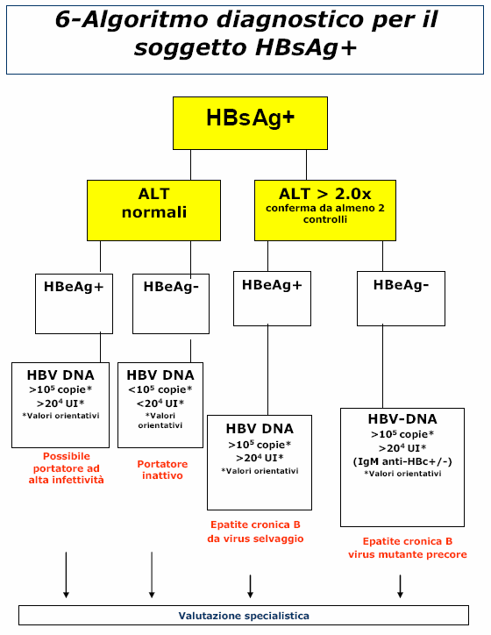
Indicazioni per la richiesta di test
sierologici
per epatite B
AST risulta ridondante e non andrebbe richiesto contemporaneamente

Slide 55
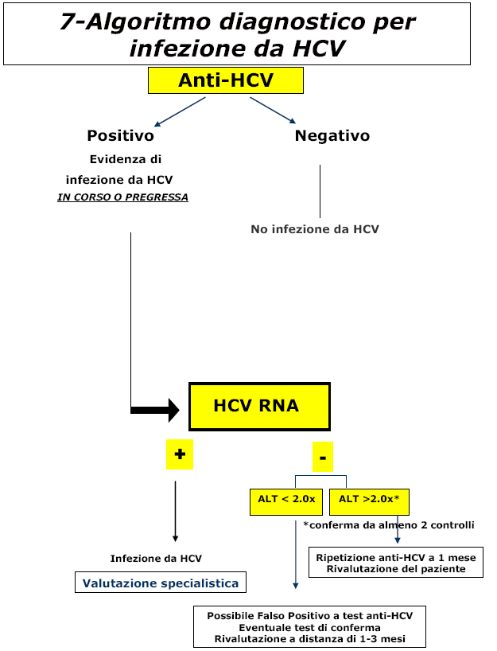


Slide 56

CONTROLLI NEI PAZIENTI CON EPATITE C
CONTROLLI NEI PAZIENTI CON EPATITE C
HCV
Ab
HCV
-
RNA
Epatite cronica senza cirrosi NO
NO
Epatite cronica + cirrosi NO
NO
Epatite in trattamento NO
SI
Paziente non
responder
NO NO
o
relapser
Paziente
responder
NO
SI

Slide 57
LE PRINCIPALI INDAGINI PER DIRIMERE LE IPERTRANSAMINASEMIE PERSISTENTI
AUMENTI LIEVI/MODERATI (1,5-5x Limite Superiore)
Epatiti virali B, C
Altre epatiti virali (EBV, CMV, Herpes, ecc)
Epatite alcolica
Ipertransaminasemie non virus, non alcol correlate
Steatosi o steatoepatite non alcolica (50-70%)
Farmaci
Emocromatosi
Autoimmunità
Celiachia
Deficit alfa1-antitripsina

Slide 58
VIRUS che causano EPATITE
Virus epatitici “minori”
Sono virus che accanto alla malattia di base possono causare quadri epatitici di differente gravità.
Nel complesso sono responsabili dell'1.5% di tutte le epatiti.
Virus di Epstein-Barr
Cytomegalovirus
Virus dell’Herpes Simplex
Virus della Varicella-Zoster
Virus del morbillo e della rosolia
Virus Coxsackie B
Alcunivirus ECHO e Adenovirus
Virus della febbre gialla
Altri

Slide 59
LE PRINCIPALI INDAGINI PER DIRIMERE LE IPERTRANSAMINASEMIE PERSISTENTI
AUMENTI LIEVI/MODERATI (1,5-5x Limite Superiore)
Epatiti virali B, C
Altre epatiti virali (EBV, CMV, Herpes, ecc)
Epatite alcolica
Ipertransaminasemie non virus, non alcol correlate
Steatosi o steatoepatite non alcolica (50-70%)
Farmaci
Emocromatosi
Autoimmunità
Celiachia
Deficit alfa1-antitripsina

Slide 60
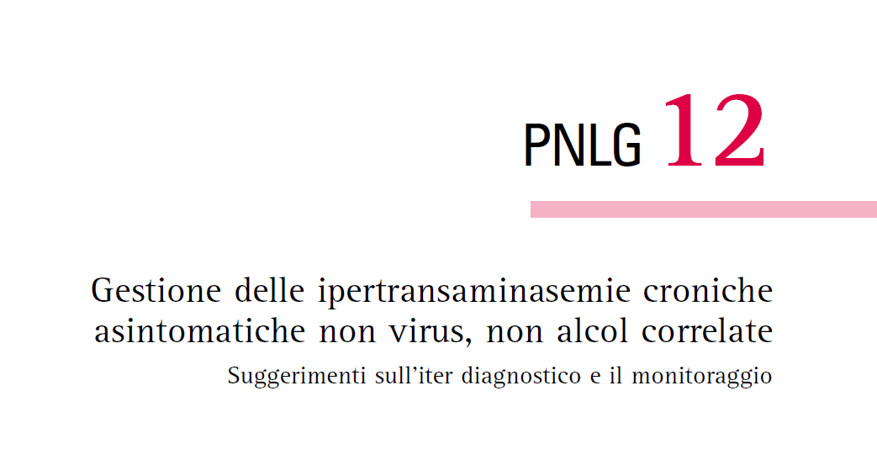
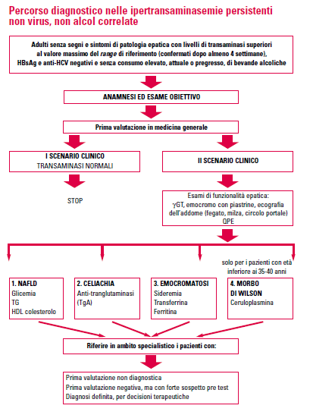
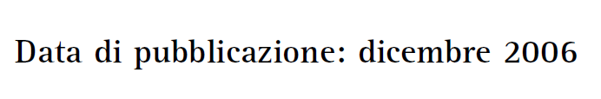
(PREVALENZA POPOLAZ. GENERALE 3-6%)
prevalenza 45-90%
prevalenza 2-11%
prevalenza 1-3%
REFLEX

Slide 61

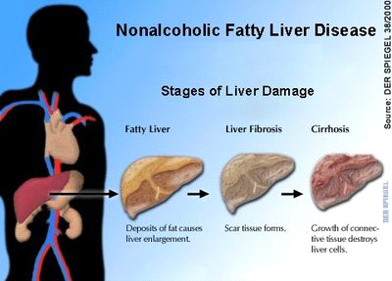

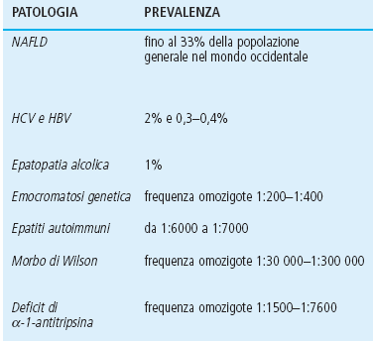

1.
1.
NAFLD
epatopatia
da HCV
le due
epatopatie
attualmente prevalenti
nella popolazione italiana,
sono caratterizzate da
ipertransaminasemia
incostante
e comunque
modesta o fluttuante.

Slide 62
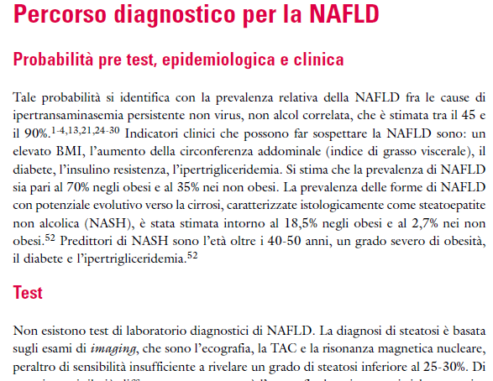
TG
COL. HDL
GLICEMIA

Slide 63
TAKE HOME MESSAGES 1 :
1
In caso di ALT da 1.5 a 5 volte superiore al VN (I DATO) → Anamnesi e ricerca di segni / sintomi di allarme
2
Se ALT ancora aumentate → Esami di I LIVELLO: Esami di laboratorio (con ALT, III DATO) + Eco Addome
4
Esami di II LIVELLO: - se non HBV, non HCV, non ALCOOL - se HBV POS. - se HCV POS.
3
Se non segni di allarme → Counselling stile di vita, monitoraggio clinico ed a 4 settimane: AST, ALT (II DATO), ALP, GGT, INR, Bilirub. Fraz.,HBsAg, HCVAb, Elettrof. Prot. Siero, Emocromo con form.,Creat., Sat. Transferr., Colesterolo, Trigliceridi, Glicemia.

Slide 64
TAKE HOME MESSAGES 2 :
5
Se ALT normali al II DATO, ripetere dopo 2-4 mesi.
6
7
La sindrome metabolica con steatosi epatica (NAFLD) ed ancor più la steato epatite (NASH) sono associate oltre che ad un aumento del rischio di mortalità per malattia cardio-vascolare anche all’evoluzione verso la cirrosi epatica e l’epatocarcinoma.
ALT da 5 a 10 volte sup. al VN → probabile EPATITE ACUTA
ALT da 1.5 a 5 volte sup. al VN per 6 mesi consecutivi con controlli bimestrali → prob. EPATITE CRONICA

